Slide 1
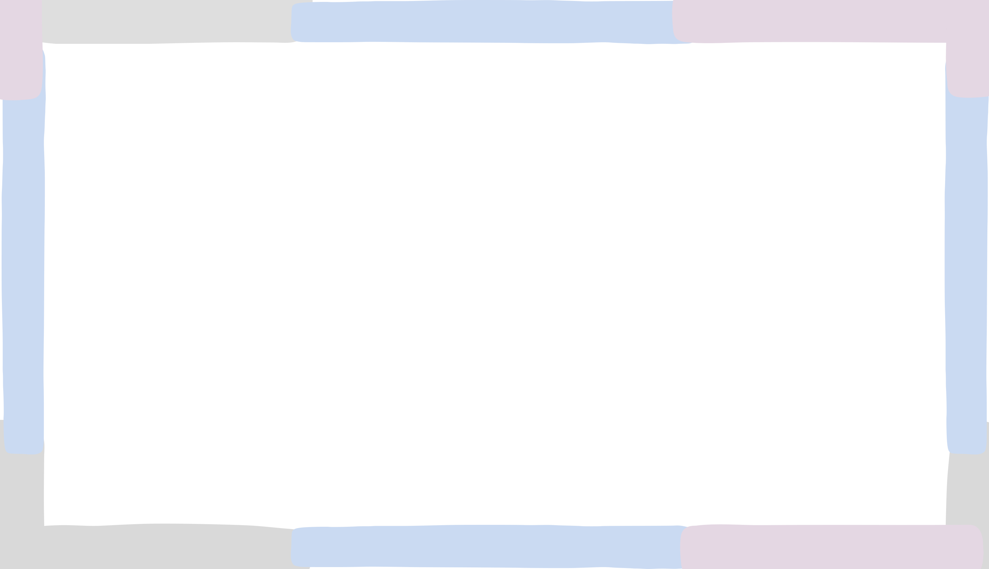
楽譜上のフレーズに基づく
演奏表情のパラメータ制御システム
橋田ゼミ 4年
32245043 白波瀬 桃花
Notes:
橋田ゼミ4年の白波瀬桃花です。
これから、楽譜上のフレーズに基づく演奏表情のパラメータ制御システムについて発表します。
よろしくお願いします。

Slide 2
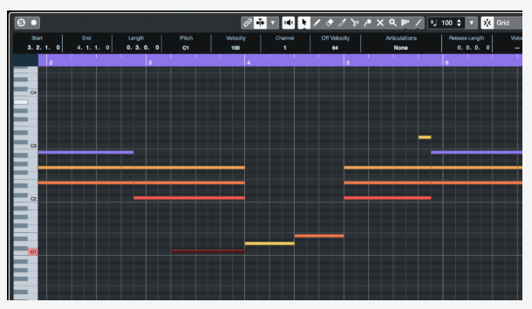
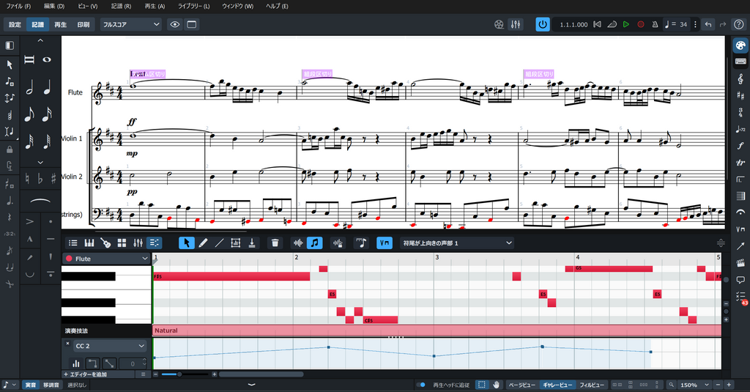
研究背景
演奏において、楽譜の正確な再現だけでなく、演奏者自身の解釈を加えることが必要
⇒ 既存のツールには課題が存在
【DAW：音声編集ソフトウェア】
・ピアノロールでの操作
・音響編集は柔軟だが、五線譜に慣れた演奏者には直感的でない
【楽譜ソフトウェア】
・五線譜上での操作だが、表現の比較・検討に特化していない
⇒五線譜の視認性とDAWの編集能力を統合し、
五線譜上で直感的に演奏表現を探求できるシステムを構築
▲DAWの画面(例：Cubase)
▲楽譜ソフトウェアの画面(例：Dorico)
Notes:
音楽の演奏では、楽譜の再現だけではなく、演奏者自身の解釈で強弱やテンポに変化を加えることで、聴き手に感動を与える表現が生まれます。
しかし、既存のツールには課題があります。音声編集ソフトのDAWは、細かい音響編集ができますが、右のようなピアノロール画面は五線譜に慣れた演奏者には直感的ではありません。
一方、楽譜ソフトは、五線譜上で操作できますが、再生機能は機械的で、表現の比較や検討に特化していません。
このように、両者の間には操作性や目的の面で大きな壁が存在します。
そこで本研究では、この壁を埋めるため、五線譜上で直感的に演奏表現を探求できるシステムの構築を目的としました。

Slide 3
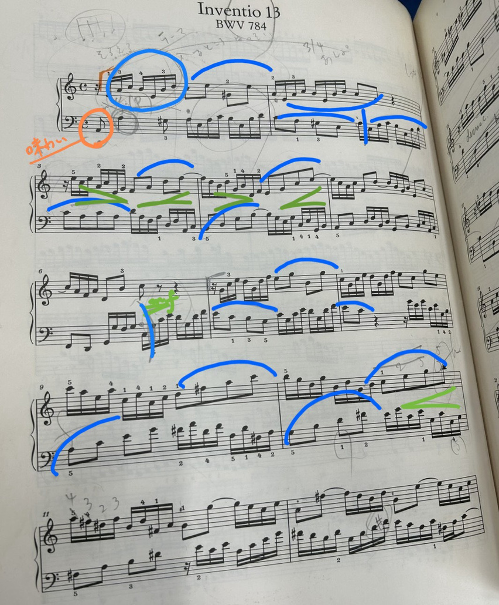
紙の楽譜における演奏表現
演奏者は楽譜をただ読むだけでなく、解釈を楽譜に書き込んでいる
【具体的な書き込み(例)】
・フレーズのまとまり(スラーのような線、丸など)
⇒どこまでを一息で演奏するか
・強弱記号(＜,＞)
⇒音量の増減
・発想標語,演奏指示(Cantabile,Dolceなど)
⇒曲の雰囲気、テンポなど
▼実際の楽譜
Notes:
ここで、私たち演奏者が普段どのように表現を考えているか、実際の「紙の楽譜」で話します。
演奏者は練習の際、このように楽譜に直接書き込みを行います。
例えば、線を引いてフレーズのまとまりだと可視化したり、強弱記号や「歌うように」といった言葉を書き込んだりします。
こうして視覚的にイメージを作ることで、演奏のニュアンスを組み立てています。
本研究は、この「紙の楽譜に行う直感的な試行錯誤」を、Web上で、実際の音を聴きながら行えるようにするものです。

Slide 4
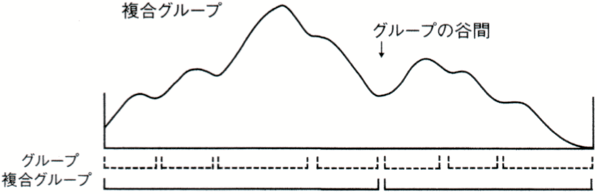
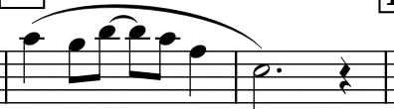
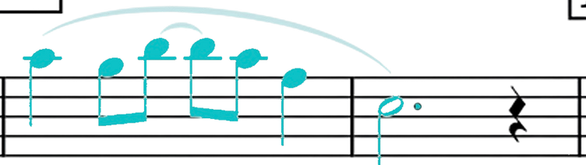
演奏表現のモデル化
【保科理論 [保科,1988] 】
・フレーズはエネルギーが最大になる「頂点」を持つ山形の構造を持つ
【システムでの実装】
① 強弱制御：Expression
・フレーズの開始点～終了点の音量
・頂点での音量
⇒ 頂点に向かって盛り上がり、頂点を過ぎて収束する
② 時間制御：Onset（発音時刻）
・各音符の発音時刻をミリ秒単位で調整
⇒ 局所的なテンポの揺らぎを表現
頂点
▲保科理論におけるフレーズ構造
▲テンポの揺らぎ(イメージ)
Notes:
紙に書き込まれた直感的な表現を、どのように音へと変換するか、その演奏表現のモデル化にあたっては、保科理論を基盤として採用しました。
この理論では、音楽のフレーズはエネルギーが最も高まる「頂点」を中心とした、山型の構造を持つとされています。本システムでは、主に強弱の制御にこの考え方を応用しました。
本システムでは、演奏表現を強弱と時間の2つのパラメータで制御します。
1つ目は強弱で、ここではExpressionの値を制御します。
具体的には、ユーザーが指定したフレーズの開始、頂点、終了の3点を指定することで、頂点に向かって盛り上がり、頂点を過ぎると滑らかに収束していく、という山型の強弱カーブを生成します。
2つ目が、時間制御です。
これは、各音符の発音タイミングをミリ秒単位で意図的にずらすことで、音楽的な「溜め」や「走り」といった、局所的なテンポの揺らぎを表現します。
この2つを組み合わせることで、多様な音楽表現の生成を可能にしました。

Slide 5
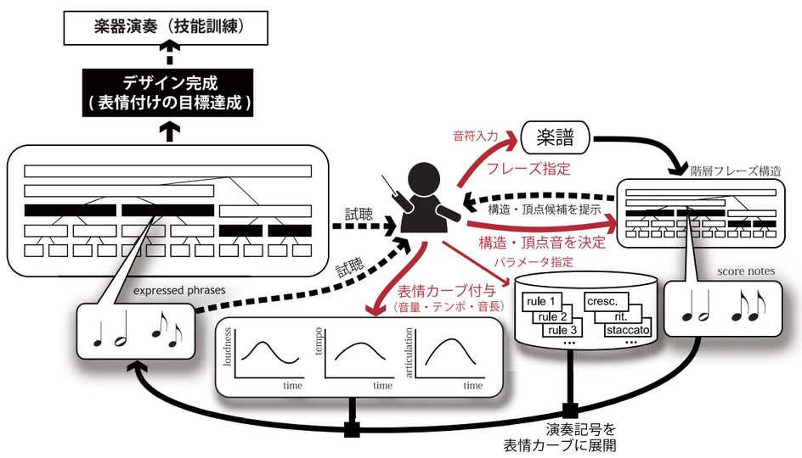
先行研究
演奏表現デザイン環境：Mixtract [橋田 et al, 2004]
・ユーザが主体的にフレーズ構造や頂点を決定する
・「構造の決定→聴取→修正」を繰り返す
・ピアノを想定したVelocity制御(打鍵の強さ)が中心
【本研究のアプローチ】
・Mixtractの思想を継承しつつ、制御対象をExpressionに変更する
↪ Expresson…拍より細かい単位で連続的な強弱変化ができるMIDIのパラメータ
⇒ 管楽器など、音の持続中に音量を変化させられる楽器の表現に対応
▲演奏表現のデザイン環境
Notes:
関連研究として、ユーザーが主体的に演奏表現をデザインする「Mixtract」があります。
このシステムでは、ユーザーがフレーズや頂点を決定すると、システムが演奏を生成し、それを聴いて修正するというデザインのループを実現したシステムです。
しかし、Mixtractを含め、これまでの研究では、主にピアノを想定した「打鍵の強さ（Velocity）」の制御が中心でした。
本研究では、Mixtractの思想を継承しつつ、管楽器や弦楽器の表現にも対応するため、音の持続中の強弱、「Expression」を制御できるように拡張しました。
これにより、拍より細かい単位での連続的な強弱変化を実現しています。

Slide 6
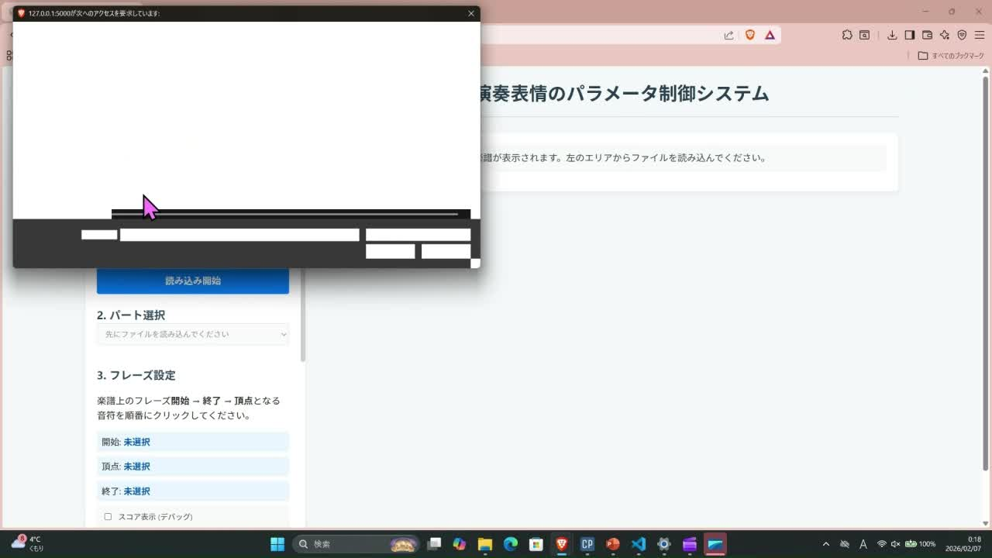
システム
Notes:
こちらがシステムの画面になります。
左側が操作パネルとなっていて、右側に楽譜が表示されます。
--動画再生--
操作手順は、まずMusicXMLとMIDIファイルを読み込みます。
パートを選択すると、右側にそのパートの楽譜が表示されます。
この楽譜上でフレーズの開始音と終了音をクリックします。
すると、システムが黄色で頂点の候補を提示するので、ユーザーは自分の解釈に合う音符を頂点として選択します。
次に、左の操作パネルからCantabileなどの演奏表現を選ぶと、選択した範囲に表現が適用されています。
最後に、音源を生成ボタンを押すと、加工された音声が生成され、実際に耳でどう変わったのかを聴き比べ、納得がいくまでパラメータの調整を行うことができます。
また、Undo、Redo機能や加工したMIDIファイルとマーカーが付いた楽譜ファイルを保存する機能も実装しました。

Slide 7
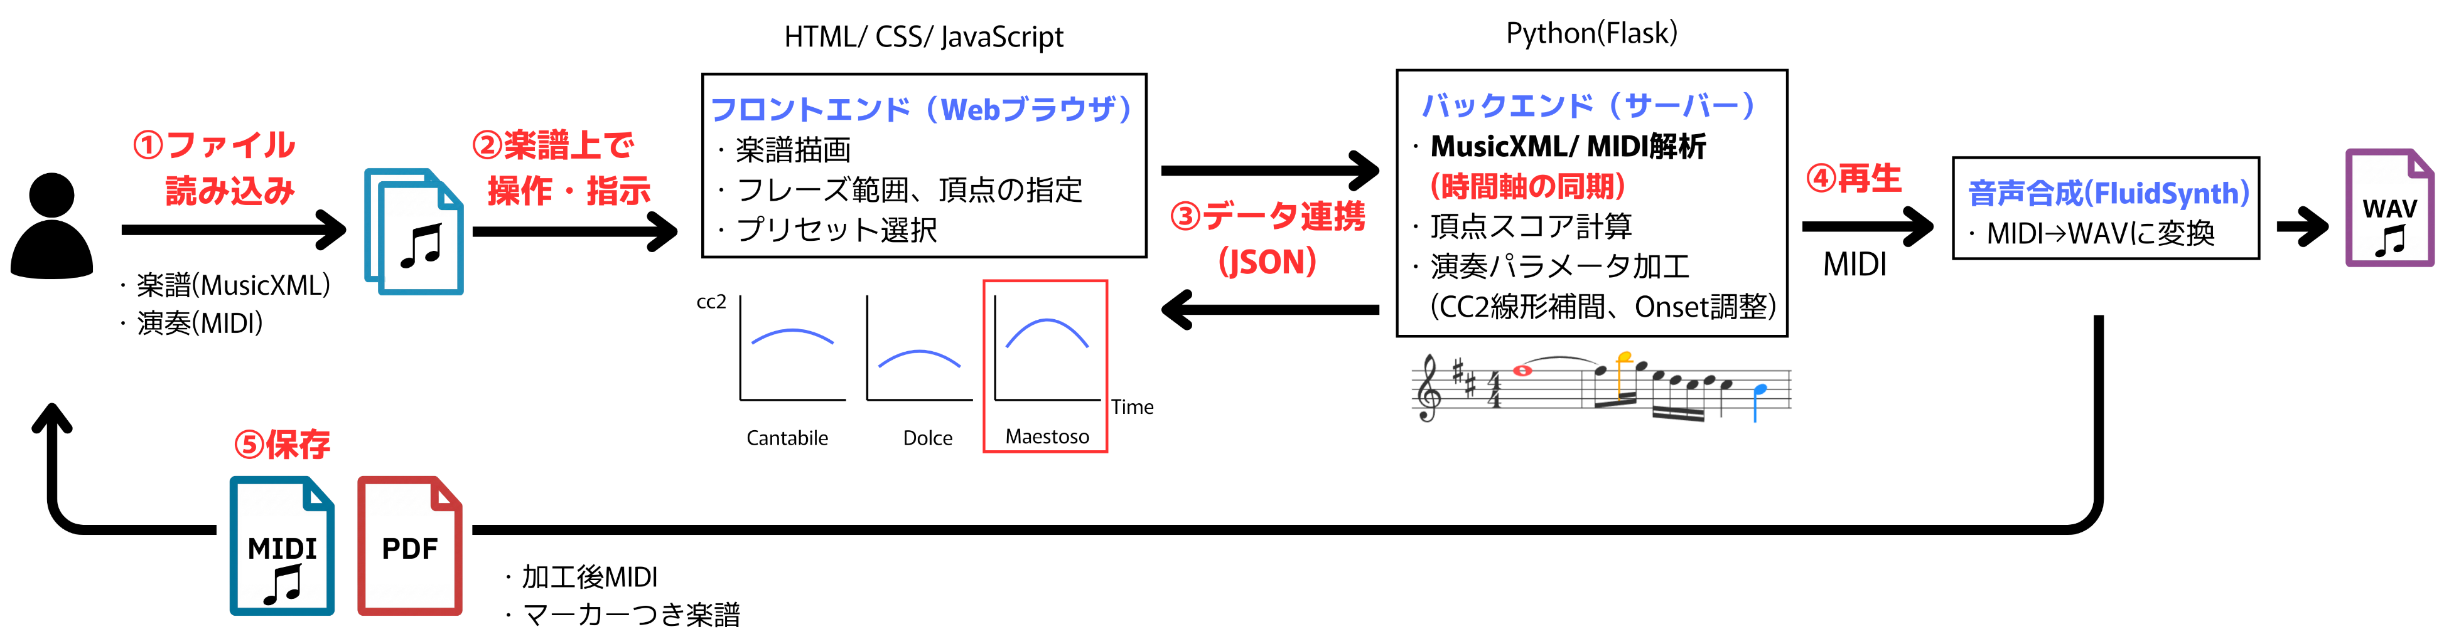
システム構成
【システムの処理の流れ】
1.楽譜(MusicXML)と演奏データ(MIDI)の異なる時間軸を対応付ける
→ サーバー側で音符のTick情報を計算し、音符と対応させたJSONを生成
2.クリックされた音符の特定
→ 音符のIndexを取得し、JSONを参照してMIDIを加工する
Notes:
こちらがシステムの全体構成です。処理の流れに沿って説明します。
まず、ユーザーがファイルを読み込み（🔸マウスで①）、Webブラウザ上で楽譜を見ながら操作を行います（🔸②）。
このフロントエンドとバックエンドが連携する部分（🔸③※バックエンド(サーバー)）において、楽譜データと演奏データの正確な対応付けを行うことが、本研究最大の技術的課題でした。
楽譜データのMusicXMLは、小節や拍といった音楽的な単位で時間を管理するのに対し、MIDIは拍よりも細かい単位であるTickという絶対的な数値で管理されます。
そのため、両者の時間軸の定義が根本的に異なり、そのままでは同期させることができません。
そこで本システムでは、2つの解決策を実装しました。
1つ目は、サーバー側での時間軸の計算です(🔸※バックエンド(サーバー))。
MusicXMLのテンポ情報をもとに各音符の発音時刻を全てTickに換算し、音符のインデックスや音名、発音時刻などを記録した「音符との対応表」をJSON形式で生成することで、この時間軸の乖離を解消しました。
2つ目は、クリック位置の特定と連携です(🔸※フロントエンド→データ連携の矢印)。
ユーザーが画面上の音符をクリックした時に、その音符のインデックスを取得し、先程の音符との対応表を参照する仕組みを構築しました。
これにより、画面上の操作が楽曲全体の何Tick目にあるのかを特定し、MIDIデータの加工へと連携させています。
この、楽譜表示と内部データの正確な同期処理が、本研究において最も実装に注力した点になります。

Slide 8
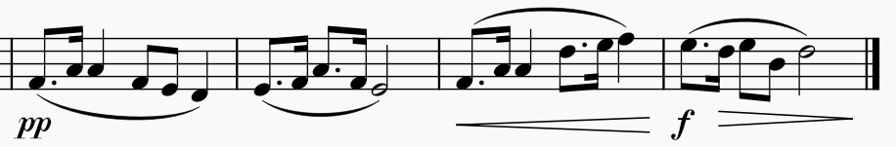
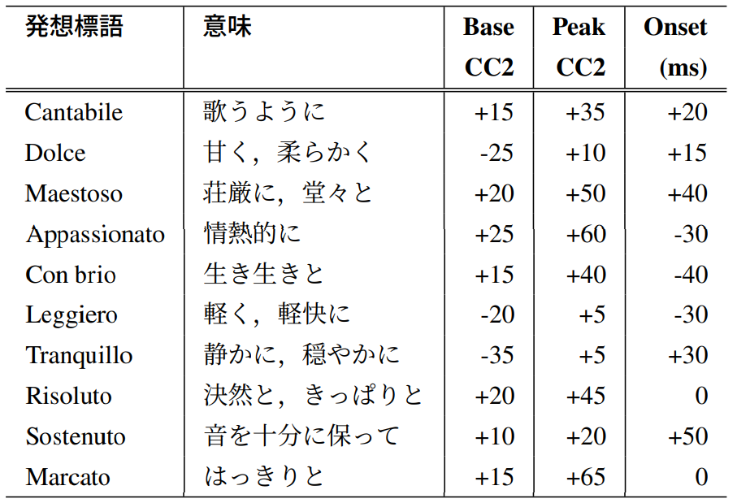
評価：発想標語によるパラメータの変化
同一フレーズに異なる発想標語（演奏表現）を適用する
・楽曲：交響曲第9番「新世界より」第2楽章 (A.Dvorak)
・パート：オーボエ
・フレーズ範囲：15小節～18小節
・頂点：17小節目4拍目
・適用したパラメータ
頂点
▲対象フレーズの楽譜
楽譜：Symphony No. 9 in E Minor, by A. Dvoˇrak´ (1841–1904),
https://www.mutopiaproject.org/cgibin/pieceinfo.cgi?id=1793.
Notes:
システムの有効性を評価するため、同一フレーズに異なる発想標語を適用しました。
楽曲は、「新世界より」第2楽章のフレーズを対象に、表の3つの演奏表現を適用しました。

Slide 9
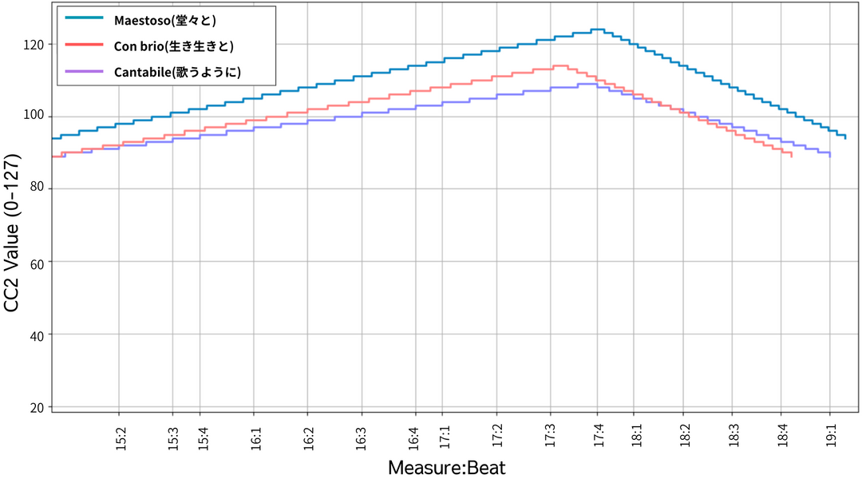
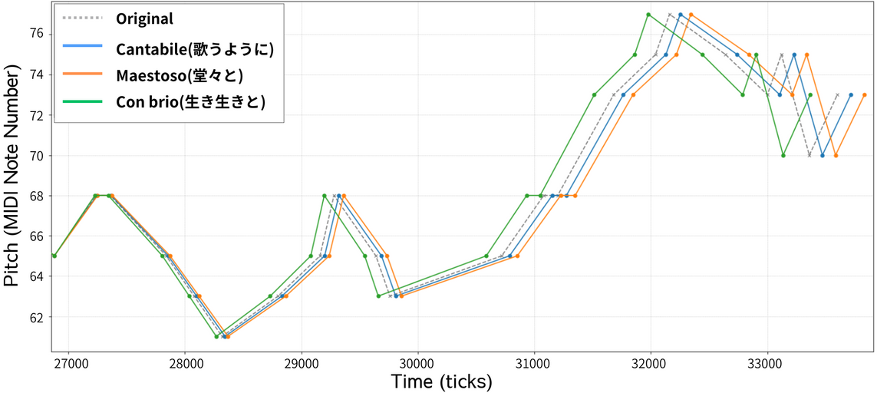
評価：発想標語によるパラメータの変化
同一フレーズに異なる発想標語（演奏指示）を適用
・Maestoso(堂々と)：強弱の山が大きく、遅延も大きい
・Con brio(生き生きと)：発音時刻が前倒し（走り）
⇒ 意図した表現がパラメータとして反映されている
▼パラメータごとの強弱変化
▼パラメータごとの発音時刻の変化
Notes:
『Maestoso』では強弱の大きな山と時間の溜めが、Con brioでは逆に「走り」が明確に表れています。
このように、発想標語の持つニュアンスが、適切にパラメータに反映されることを確認できます。

Slide 10
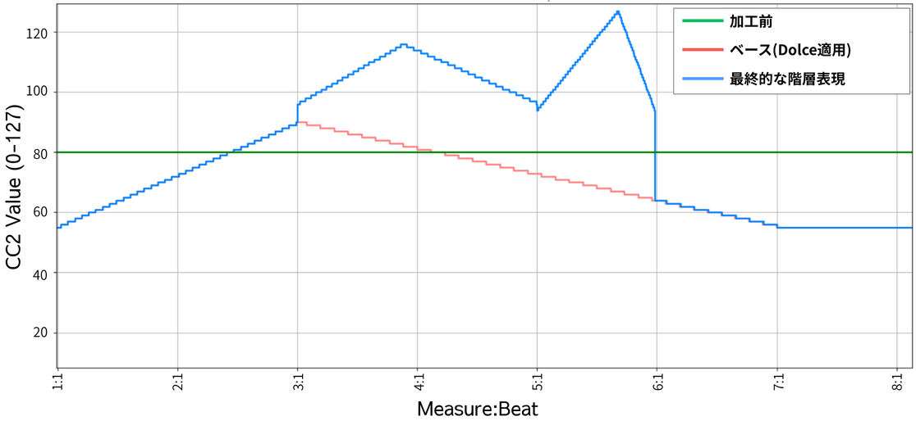
評価：階層的な演奏表現のデザイン
・一度適用した表現をベースに、新たな表現を重ねがけする
・対象：G線上のアリア (冒頭6小節)
大きな表現の流れの上に部分的な表現を重ねる
⇒ 多層的で物語性のある演奏デザインが可能
●Dolce (甘く)
●Cantabile (歌うように)
●Appassionato (情熱的に)
▼階層的表現の適用による強弱の変化
楽譜：Music Listing - without Preview Images,
https://www.mutopiaproject.org/cgibin/maketable.cgi?searchingfor=BWV+1068.
Notes:
また、本システムは表現の重ねがけも可能です。
G線上のアリアにおいて、まずフレーズ全体に「Dolce」という穏やかな表現を適用しました。
その上で、歌うようにを表す「Cantabile」や情熱的にを表す「Appassionato」を重ねて加工しました。
結果として、ベースの表現の上に、局所的な盛り上がりが形成され、単一の指示では作れない、多層的で物語性のある演奏をデザインできました。

Slide 11
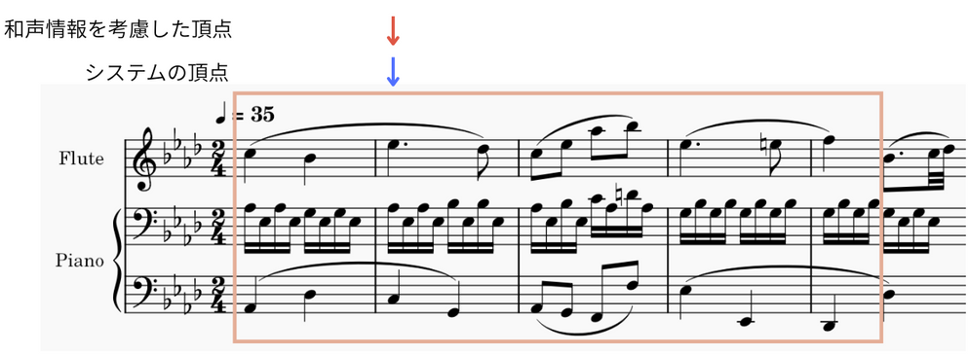
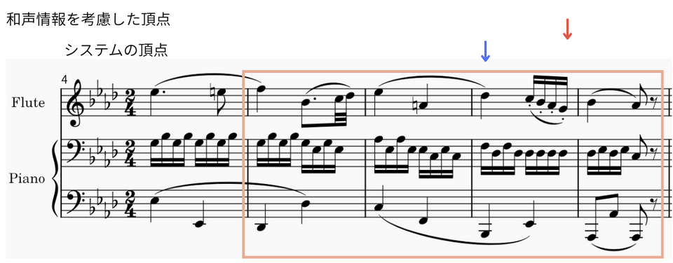
評価：頂点推定機能の有効性と限界
単旋律ルールによる頂点推定の性能を評価
・楽曲：「悲愴」第2楽章
【結果】
・旋律の動きと和声構造が一致する場合
→ 一致する
・和声的な緊張(不協和音→和音)が重要な場合
→ 一致しない
現在の推定ルールは和声情報を考慮していないため、
音楽的な頂点とずれる場合がある
⇒ 最終決定権はユーザに委ねている
【①1～4小節】
【②５～8小節】
▲頂点位置(青：システムによる推定、赤：和声情報を考慮)
Notes:
本システムには、ユーザーの解釈を支援するため、頂点の自動推定機能も実装しましたが、課題もありました。
現在のルールは単旋律の情報に基づいているため、右のように、旋律の動きが重要な部分では妥当な頂点を推定できましたが、和声的な緊張が重要な部分では解釈が異なる場合もありました。
本システムでは、あくまで候補を提示し、最終的な頂点の決定はユーザーに委ねるUI設計とすることで、演奏者の主体的な解釈を尊重しています。

Slide 12
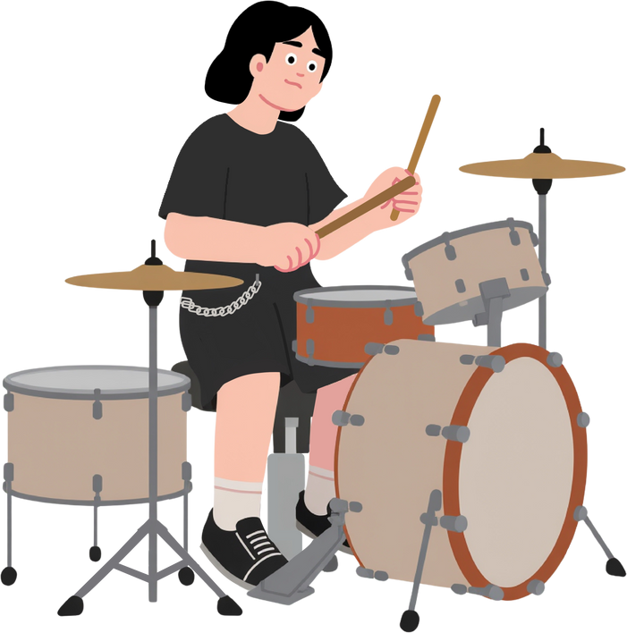
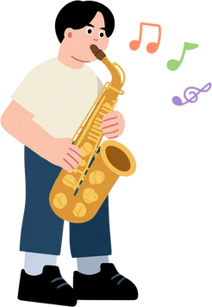
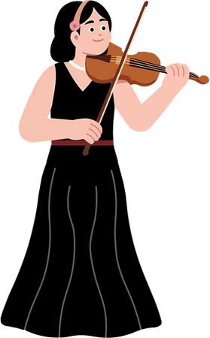
まとめと今後の課題
【まとめ】
・五線譜上での直感的な演奏表現をデザインするシステムの構築
・楽譜（MusicXML）と演奏（MIDI）の異なる時間軸の同期処理の確立
・Expression(強弱)とOnset(発音時刻)の制御による管楽器奏者向けの豊かな表現生成を実現
・演奏者が主体的に音楽的解釈を探求するプロセスを支援するツールとしての有効性を確認
【今後の課題】
・頂点推定の高度化 (和声分析の導入)
・繰り返し記号など、複雑な楽譜への対応
・アンサンブル演奏への応用
Notes:
まとめです。
本研究では、五線譜上で直感的に演奏表現をデザインできるシステムを構築しました。
特に、MuxicXMLとMIDIの同期処理を実装し、Expressionと発音時刻の制御によって、管楽器奏者向けの豊かな表現生成を実現しました。
今後の課題としては、和声情報を活用した頂点推定機能の高度化や、繰り返し記号といったより複雑な楽譜への対応が挙げられます。
また、アンサンブル演奏のデザインにも応用していきたいと考えています。
以上で発表を終わります。ありがとうございました。

